Slide 1
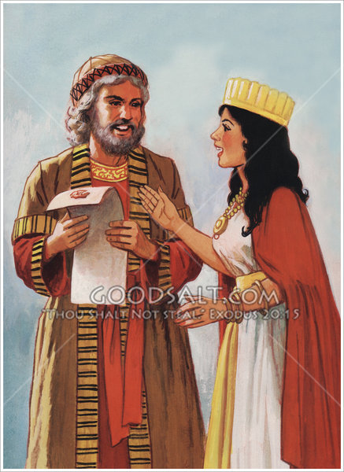

從《以斯帖記》看信仰傳承
——再思北美華人基督徒信仰傳承上的困境
方向青/Janet Fang
正道神學院基督教研究碩士生

Slide 2
一、引言
現今在美國的華人教會普遍都面臨著如何將信仰傳承給第二代的挑戰
  怎樣將基督教的信仰傳承給他們的下一代
  怎樣可以幫助他們的下一代持守信仰

Slide 3
舊約聖經時代，從神創造了人、人認識了神之後，就一直有這樣的問題存在
  亞當和夏娃 與 該隱和亞伯 (創 4)
  以利 與 兩個兒子們 (撒 上 2:12-17, 22-26)
  大衛王 與 所羅門 與 羅波安 (王上 11:4; 代下12：1－2)
  “所羅門年老的時候，他的妃嬪誘惑他的心去隨從別神，不效法他父親大衛誠誠實實地順服耶和華他的神。” (王上 11:4)
  “羅波安的國堅立，他強盛的時候就離棄耶和華的律法，以色列人也都隨從他。羅波安王第五年，埃及王示撒上來攻打耶路撒冷，因為王和民得罪了耶和華。”（代下12:1－2）

Slide 4
二、探討的目的:
從信仰傳承的角度來探討《以斯帖記》
  猶大人被擄之後在波斯國的生活
  末底改與以斯帖這兩代人之間的關係互動
  族群面對被滅的危機
看: 北美華人基督徒移民的景況，以及兩代之間信仰傳承上的問題
應用: 現今第一代向第二代華人基督教徒的信仰傳承時需要的改變

Slide 5
三、《以斯帖記》中的猶太人與北美華人移 民生活背景的一些異同
末底改和以斯帖的背景
  屬便雅憫支派的人
  原是表兄妹的關係，但是後來以斯帖的父親去世後，末底改收養了以斯帖，於是，他們變成了養父女的關係（2：5、7）
  被擄後定居在波斯首都書珊城
  末底改是當時在書珊城的第一代猶大『移民』之一
  “ 從前巴比倫王尼布甲尼撒將猶大王耶哥尼雅和百姓從耶路撒冷擄去。” （2：6）

Slide 6
  北美華人移民與以末底改為代表的第一代波斯國猶大人相似之處:
    離開了本族本鄉，去到一個陌生的地方
    努力工作, 尋求有出頭之日
    對本土文化的堅持與對異國文化的取捨上
    末底改:
      「書珊城有一個猶大人，名叫末底改（3：4）
    北美華人移民:
      努力地要保留自己的傳統文化
華人基督徒所建立的教會
    特地設有中文學校
    講道內容上也是圍繞著華人文化裡的一些價值觀為主題。 (余國良，2002）

Slide 7
在美國出生的第二代華人與以斯帖為代表第二代猶大人相似之處:
  擁有著一個雙重的身份和在雙重的文化中被養育
    以斯帖既擁有一個以色列的名字——哈大沙， 又有一個波斯的名字——以斯帖
      註：「哈大沙」是「希伯來文名字，意思是番石榴樹。」而「以斯帖」波斯文是「星星」的意思。」（包德雯, 1999）
    華人ABC一般也是有兩個名字：第一個是英文名字，中間的名字通常是中文發音的名字
      註：華人父母為孩子取名字時，也是賦予特定的意思。許多時候名字的意思代表了父母對這個孩子的期望。
  受到異國文化的同化
    以斯帖參加波斯國選王后的選美
    當這些的ABC的父母仍然看自己是中國人／華人的時候，他們都已經看自己是『美國人』了。

Slide 8

纽约华裔小姐竞选，自1991年起于每年夏季举行。
叶璇，出生于中国浙江杭州，10岁时跟随在美国经营房地产生意父亲移民美国纽约，1998年参选纽约华裔小姐竞选,取得季军, 1999年代表美国纽约到香港参选国际中华小姐，取得冠军及“最具古典美态奖” 。
https://zh.wikipedia.org/wiki/%E8%91%89%E7%92%87, accessed 08/28/2017.

Slide 9
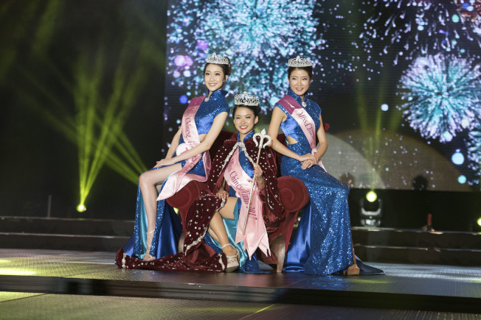
2017 美國華裔小姐競選: 亞軍吳舒漫、冠軍李思佳、季軍李琰
https://udn.com/news/story/6813/2668225, accessed 08/28/2017.

Slide 10
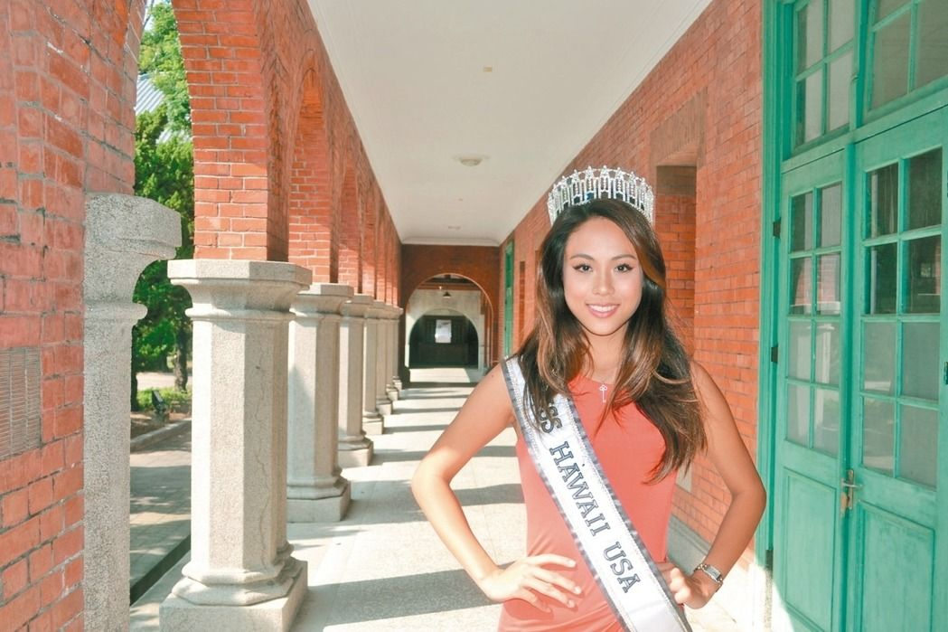
“10歲跟著家人移民夏威夷的台南女兒郭瑞筠，2016年11月獲選為夏威夷小姐，今天代表夏威夷州競選美國小姐后冠，雖然未能如願，但她走過這趟美國小姐選美之旅，仍寫下台裔第一人的紀錄。郭瑞筠是首個獲選夏威夷小姐的台灣佳麗。她具有才藝內涵，拉得一手好小提琴；而她受惠於夏威夷陽光，一身古銅色肌膚散發出健康美的氣息。”
聯合新聞網, https://udn.com/news/story/6812/2463459, accessed 8/28/2017.

Slide 11


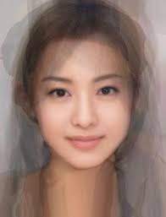

    北美華人移民與波斯國的猶大人不同之處
      移民到美國的華人，大部分是出於自願的**，為了尋找他們的『美國夢』，而末底改年代的猶大人是出於被迫被擄到波斯國。
      不同之處: 猶大人的外表與波斯國人沒有很大的區別 vs. ABC華人因為他們的外表和膚色，令他們在這方面永遠都存在著一個距離**
    **正道神學院謝挺教授的評論，May 5， 2017。

Slide 12
四、《以斯帖記》中猶太人信仰傳承上的危機
『隱藏』的神--信仰的持守與傳承方面有困難之處
末底改心裡面的隱憂
  已經是位「高齡老人」(Kelly, 2002)
  以斯帖當時已經是成年人了
  本族的宗教有失傳的可能
    暗示當時猶大人兩代人之間信仰傳承上存在的危機
當今華人移民教會和家庭的隱憂
  父母年紀漸老，兒女長大成人後，離開父母，成家立業
  第一代的基督徒愈見年老，開始有步入老年期的趨勢，而第二代的基督徒逐漸成長，並且出現外流的危機，甚至出現第二代離開他們信仰的問題
    信仰傳承的危機也正正隱藏在華人的教會裡

Slide 13
危機? 轉機?
  滅族的危機
    背景:
      「亞甲族哈米大他的兒子哈曼」(3:1)
      「亞甲族」：可能是「亞瑪力人」(申 25:17-19) 亞瑪力人和以色列人向來彼此為敵 (信望愛)
      禍根源自掃羅王: 便雅憫支派,當時神藉著先知撒母耳吩咐他去攻打亞瑪力人，並且要滅盡亞瑪力京城裡所有的人。但是, 掃羅王生擒了亞瑪力王亞甲後並沒有把他殺了, 而是「憐惜亞甲」 。(撒上 15:1-35)

Slide 14
末底改在危機中扮演了兩個重要的角色
  一位領袖的角色
  與以斯帖所代表的第二代猶大人的關係和使命傳承上傳遞的角色
    愛的連結
    對下一代的教導、提醒、挑戰和傳遞責任
    對下一代的支持

Slide 15
五、再思北美華人基督徒的信仰傳承
需要檢討和思考的
  第一代的基督徒，無論是信仰上或是生活上，有否以身作則，為下一代作出好的榜樣
  持守信仰 vs. 堅持保留自己的文化傳統
  文化價值觀和道德觀的教導 vs. 聖經和基督教價值觀的教導
  誰居首位?
  對向下一代傳承信仰所造成的負面影響?
  需要重新調整教導下一代的重心
    注重基督教信仰上的教導
    將重點放在年青一代的靈命塑造上
    幫助年青一代清楚知道自己屬基督的身份

Slide 16
第一代的基督徒與下一代基督徒的關係如何
  需要有彼此相愛
    「以老為尊」?「尊老愛幼」?
      平衡互敬互愛的關係
  需要彼此順服、彼此信任的關係
    老一代的華人基督徒需要學習在信仰上挑戰年青一代的基督徒
    不要效法這個世界， 但要心意更新而變化 （羅12：2a）
    靈巧如蛇
      放下老一代眼中許多的「應該」與「不應該」，看重培養信仰上的品質
      設立和提供一個信仰成長和實踐信仰生活的平台
      抓住挑戰的時刻，委以重任，給予信任和支持，建立信心
      在傳承信仰上有以斯帖般的使命感
      在信仰領導上的接力棒

Slide 17
《以斯帖記》帶給今天基督徒的還有鼓勵和盼望
  普珥節
    慶祝和紀念神的拯救
    象徵著猶大人新一代領袖的誕生
    是上、下兩代宗教領袖成功交接完成的一個記號
  兩代人一起共同面對民族和宗教信仰危機、戰勝危機

Slide 18
五、結論
華人基督徒及教會要向下一代傳承。 。 。 。 。 。
  信仰上的教導和傳遞
  信任
  使命感: 承擔責任、接受挑戰
  神掌管和拯救猶大人，在華人基督徒信仰傳承上，神也必掌管。

Slide 19
參考書:

